Slide 1
Välkomna till nybörjarkurs i bridge lektion 7
Lärare: Arne Stockman
Medhjälpare idag:

Slide 2
Repetition öppningsbudet 1 i färg.
Öppningsbudet 1 Hj eller 1 Sp visar:
Styrka 12 – 21 HP
Minst 5 kort i den bjudna färgen
Det är inte en balanserad hand med 15 – 17 HP eller 20 – 21 HP
Öppningsbudet 1 Kl eller 1 Ru visar:
Styrka 12 – 21 HP
Minst 3 kort i den bjudna färgen
Det är inte balanserad hand med 15 – 17 HP eller 20 – 21 HP

Slide 3
Poänggränser för olika slutbud
I sang
37 HP storslam.
33 HP lillslam.
25 HP utgång.
I högfärg
37 STP storslam.
33 STP lillslam.
25/26 STP utgång.
I lågfärg
37 STP storslam.
33 STP lillslam.
29 STP utgång.

Slide 4
Svarshandens bud efter öppningsbudet 1 i färg med trumfstöd (3+ i högfärg 5+ i lågfärg)
I lågfärg | I högfärg | Bud
Med 0 – 5 HP | Med 0 – 5 STP | Pass
Med 6 – 10 HP | Med 6 – 10 STP | 2 i öppningsfärgen
Med 11 – 12 HP | Med 11 – 12 STP | 3 i öppningsfärgen
I lågfärg föredrar man oftast att spela utgång i sang och räknar därför inte stödpoäng.
Eftersom öppningshanden bara lovar 3 kort i öppningsfärgen måste svarshanden ha 5 kort för att ha trumfstöd

Slide 5
Handvärdering - Stödpoäng
Har vi minst 8 kort tillsammans i en färg duger den som trumffärg. Kan vi med hjälp av budgivningen räkna ut att vi har minst 8 kort i en högfärg har vi trumfstöd och får räkna stödpoäng. Har vi minst 8 kort tillsammans i en lågfärg har vi fortfarande trumfstöd men får inte räkna stödpoäng.
Idén är att vi med trumf kan ta extra stick och att handen därför skall bedömas som starkare.
Stödpoäng är summan av HP, fördelningspoäng FP och trumfpoäng TP.
Renons, en färg med noll kort, 3 FP.
Singelton, en färg med 1 kort, 2 FP.
Dubbelton, en färg med 2 kort, 1 FP.
9 trumf, 1 TP.
10+ trumf, 2 TP.

Slide 6
Spelteknik
I tidigare kapitel har spelföraren fått tips på olika speltekniker
Räkna säkra stick
Räkna förlorare
Högsta kortet på den korta handen och lägsta kortet på den långa handen
Tillverka stick
Vinna stick av längd
Det är dags för nästa spelfiness som kallas för att ”maska” eller ”slå en mask”

Slide 7
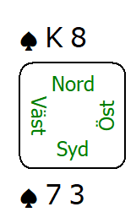
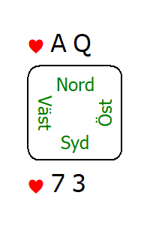
Spelteknik, slå en mask, maska
Vi har tidigare lärt oss att spela från svaghet mot styrka
Här skall vi också spela från svaghet mot styrka men vi skall lägga damen om Väst lägger lågt och esset om Väst lägger kungen.

Slide 8
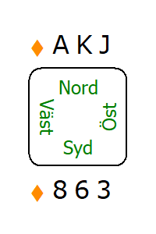
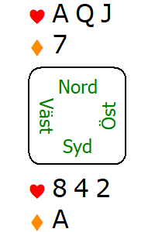
Spelteknik, slå en mask, maska
Spela 3-an mot knekten. Två eller tre stick beroende på var damen sitter.
Spelföraren inleder med hjärter 2, i nästa stick ruter 7 till esset och sedan hjärter 4 till damen. Dubbelmask.

Slide 9
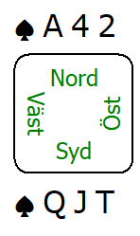
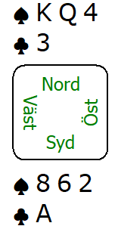
Spelteknik, slå en mask, maska
Det är kungen som fattas, börja med damen och så länge kungen inte kommer från Väst lägger du lågt från Nords hand. Har Öst kungen kommer han alltid att få på den (utom när?)
Du vann senaste sticket på Syds hand
Inled med spader 2 till kung om inte Väst lägger esset.
Spela klöver 3 till esset och fortsätt med spader 6.
Sitter esset hos Väst får du två stick i spader. Det är viktigt att använda de höga korten för att kunna spela från rätt hand.

Slide 10
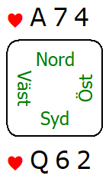
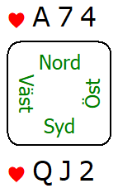
Spelteknik, slå en mask, maska
Det är ingen idé att spela damen mot esset, oavsett vem av Öst och Väst som har kungen så är sticket förlorat.
Rätt spel är att först ta för esset och sedan spela hjärter 4 mot damen. Det är bara när Öst har kungen som du får två stick,
Här spelar det ingen roll hur du gör, du får alltid två stick.

Slide 11
Öppningsbudet 2 NT
Öppningsbudet 2 NT visar:
En balanserad hand med 20 – 21 HP
Fördelningar 5-3-3-2, 4-4-3-2, 4-3-3-3
Svarshanden bjuder
3 NT med 5 - 11 HP 5 + 20 = 25
5 NT med 12 HP 12 + 20 = 32
6 NT 13-16 HP 13 + 20 = 33
7 NT med 17+ HP 17 + 20 = 37

Slide 12
Svarsbud efter 2 NT
♠ K J 7 ♥ A J 7 ♦ T 7 4 2 ♣ J 6 2
♠ J 7 5 ♥ Q 7 ♦ T 7 5 3 ♣ 9 6 5 2
♠ A J 8 ♥ K Q 2 ♦ A Q 7 6 ♣ A T 7
♠ K J 7 ♥ A J 8 ♦ K J 7 5 3 ♣ 7 6
4-3-3-3 10 HP 3 NT
4-4-3-2 3 HP pass
4-3-3-3 20 HP 7 NT
5-3-3-2 13 HP 6 NT

Slide 13
Val öppningsbud med 12 – 21 HP
Är det en balanserad hand?
Med 15 – 17 HP bjud 1 NT
Med 20 – 21 HP bjud 2 NT
Annars öppna med 1 i färg.
Öppningsbudet 1 i färg
Regel 1, för att öppna med högfärg (hj, sp) krävs minst 5 kort i färgen.
Utan 5-kort i vare sig hjärter eller spader är de färgerna inte bjudbara
Regel 2, med lika långa längsta bjudbara färger öppna med den högsta bjudbara färgen
Undantag regel 2, med 3 kort i både ruter och klöver öppna med 1 kl.

Slide 14
Fortsatt budgivning efter öppningsbudet 1 NT
Hittills har vi bara lärt oss att svara med ett sangbud, men tänk om vi har 6 eller fler kort i endera högfärgen.
Eftersom öppningshanden har minst två kort i alla färger vet vi att om vi har en högfärg med 6 kort duger den som trumf eftersom vi tillsammans har minst 8 kort.
Har vi en högfärg med 5 kort så har vi en färg som kanske duger som trumf.
Vi vill kunna bjuda högfärgen men hålla budgivningen öppen för att komma rätt.
Vi bjuder ett överföringsbud, vi bjuder färgen under vår långa högfärg och det är en uppmaning till sangöppnaren att bjuda vår färg.
Överföringsbudet säger ingenting om hur stark handen är, den kan vara mycket svag till mycket stark.

Slide 15
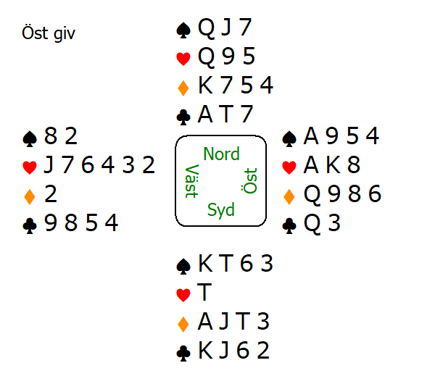
Budgivning: Öst giv
V N Ö S
1 NT
pass
2 Ru*
pass
2 Hj*
pass
pass
pass

Slide 16

Budgivning: Öst giv
V N Ö S
1 NT
pass
2 Ru*
pass
2 Hj*
pass
4 Hj
pass
pass
pass

Slide 17
Dags att spela
Det kommer inte bara att komma brickor med sangöppningar.

